Slide 1
KHỞI ĐỘNG Nghe hát Mẹ ơi có biết
Notes:
HS làm việc nhóm đôi, 1 bạn hỏi và tự mời bạn khác trả lời

Slide 2
Notes:
Từ đó dẫn vào bài ngày hnay …

Slide 3
Bài 27: MẸ
Thứ Ba ngày 17 tháng 12 năm 2024
Nói và nghe:
Sự tích cây vú sữa
S/118

Slide 4
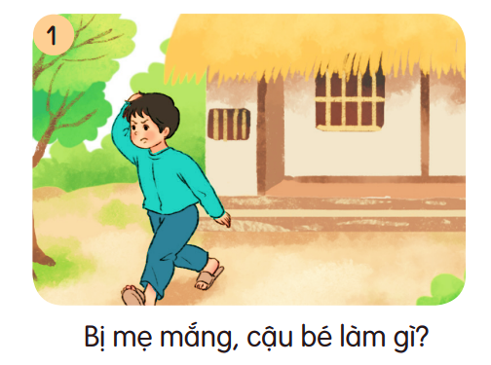
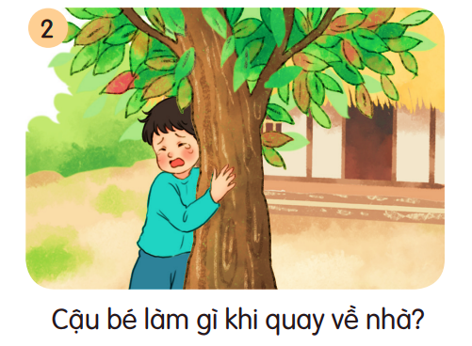
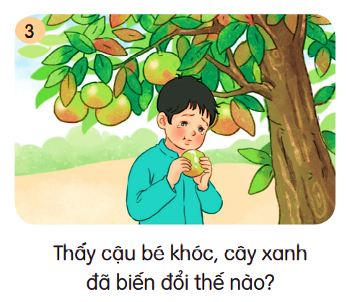
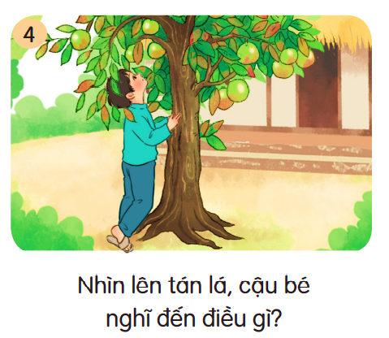
1. Dựa vào câu hỏi gợi ý, đoán nội dung của từng tranh.
Hai anh em

Slide 9
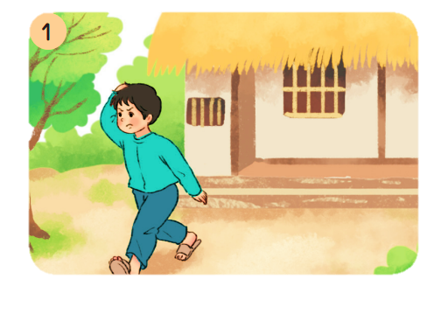
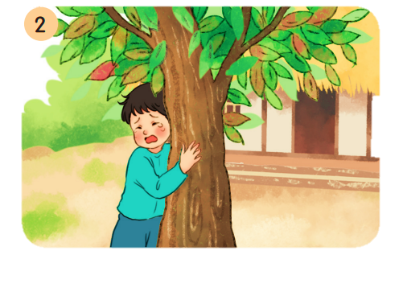
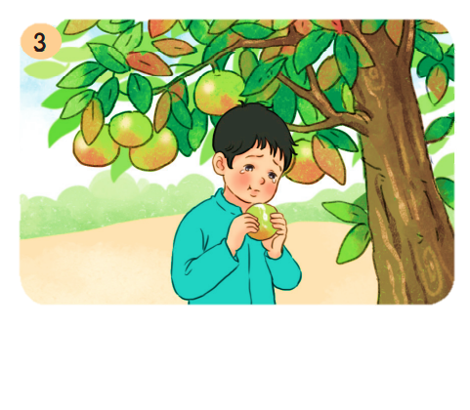
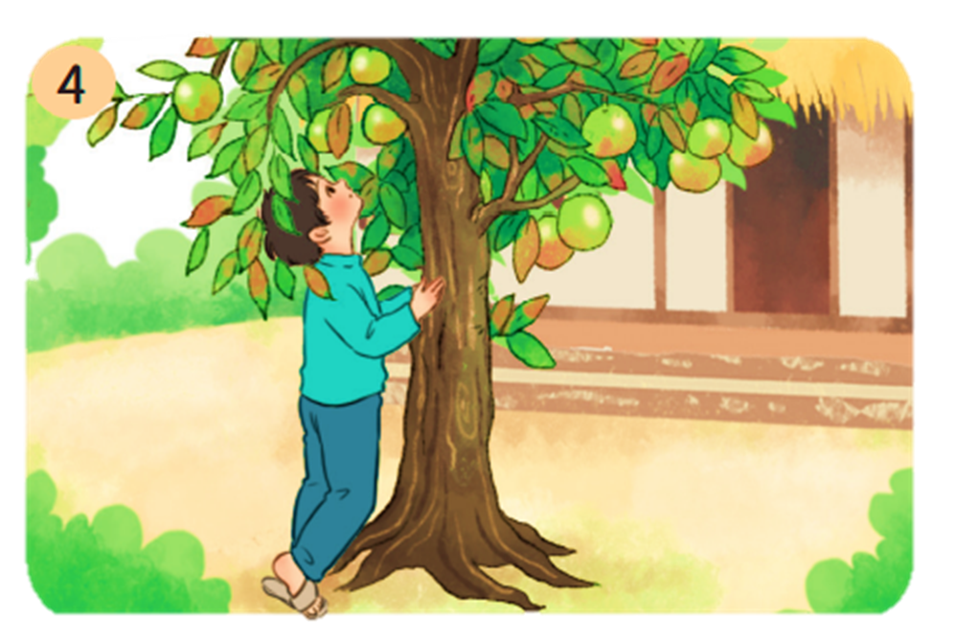
3. Chọn kể 1 – 2 đoạn của câu chuyện theo tranh.

Slide 10
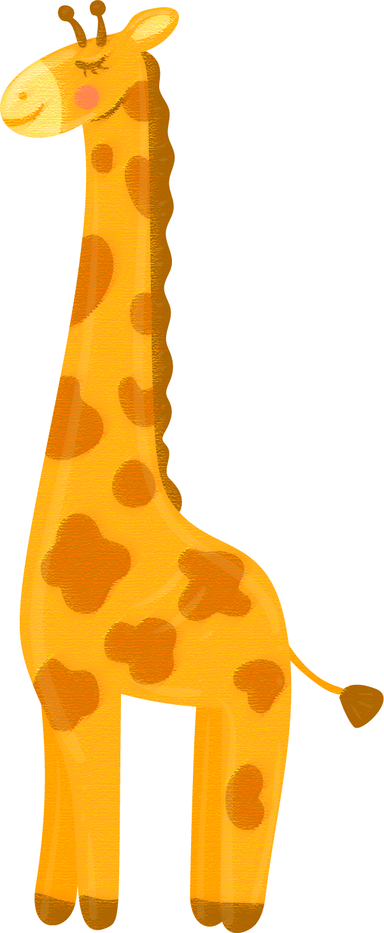

Slide 11
Bài học
Hãy hiếu thảo và yêu thương bố mẹ.
Notes:
Từ đó GV chốt ý nghĩa của câu chuyện. Gv linh động thay đổi nội dung nếu thấy chưa phù hợp

Slide 12
Dặn dò

